Slide 1

Cheli4
Projeto de Laboratórios de Informática IV
Grupo 8:
-Henrique Faria
-João Marques
-José Pereira
-Ricardo Petronilho

Slide 2
Contextualização
2
Continente, grupo SONAE;
App grátis;
Assistente Pessoal de Cozinha;
Hands off;
Compatibilidade multi-dispositivo.

Slide 3
Motivação e Objetivos
3
Qualquer idade;
Fácil.
Acessível;
Prático;
Divertido;
Lucro.

Slide 4
Definição de identidade do sistema a desenvolver
4
Nome: CHELI4;
Plataforma: Universal (Web App);
Culinária: Portuguesa;
Idioma: Inglês;
Comunicação áudio-textual;
Descontos;
Agendamento Semanal de Refeições;
Serviços de localização;
Registo de Preferências;
Publicidades.

Slide 5
Justificação, viabilidade e utilidade do sistema
5
Aplicação hands off;
Vocabulário simples e sucinto;
Receitas variadas para todos os gostos e idades;
Utilização fácil e prática mesmo para quem nunca cozinhou;
Passos detalhados com ajudas, sem necessidade de utilizar sites externos à aplicação.

Slide 6
Identificação dos recursos necessários
6
1 Gestor de Projeto;
2 Engenheiros de Software;
4 Programadores;
Visual Paradigm;
Microsoft Project;
Microsoft SQL Server;
Microsoft SQL Server Managment Studio;
Microsoft Speech Platform;
Microsoft Cortana;

Slide 7
Identificação dos recursos necessários
7
Microsoft Visual Studio;
Bing Maps Platfor;
Microsoft Office Word;
Mari Recipes, receitas on-line.

Slide 8

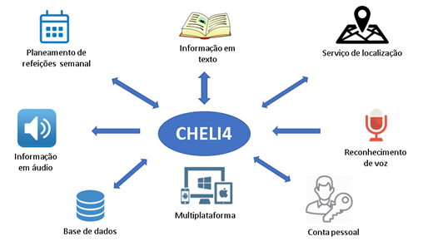



Modelo do sistema a implementar – Maqueta
8

Slide 9
Definição de Medidas de sucesso
9
Descontos em lojas do grupo SONAE;
Anúncios de empresas terceiras;
Escolha seletiva de postos de venda (maior proximidade).

Slide 10

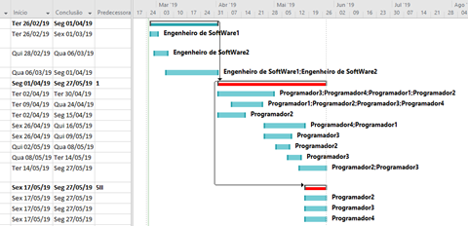
Plano de desenvolvimento
10

Slide 11
Levantamento de requisitos
11
Reuniões com uma equipa responsável do grupo SONAE, para se perceber as funcionalidades que os mesmos pretendiam encontrar na aplicação.
Inquéritos realizados aos clientes habituais dos supermercados do grupo, para percecionar o tipo de dificuldades que os mesmos encontram na hora de cozinhar e o que os levaria a usar uma aplicação com um assistente de voz.

Slide 12
12
Análise de requisitos
Requisitos do sistema:
Guardar/Registar informação sobre o utilizador, como nome, username, password, data nascimento, email, altura, peso, estado da conta (se foi apagada ou não).
Autenticar utilizadores através de username e password.
Apresentar receitas sem e com filtros.
Efetuar receitas, explicando/ditando passo a passo cada processo para a realização da mesma, através de texto ou do assistente pessoal.

Slide 13
Análise de requisitos
13
Assistente pessoal, presente na realização da receita para:
Ditar/explicar os passos;
Ditar determinadas expressões que utilizador não tenha entendido (exemplo: explicar o que significa claras em castelo);
Controlar os tempos para execução da receita e passos.
Realizar questionário, perguntas relacionadas com a dificuldade na realização da receita e do resultado final.
Gerar/guardar/consultar código de desconto, agenda semanal.
Gerar publicidade.
Calcular a localização dos supermercados mais próximos (grupo SONAE) do Cliente.
Calcular o número de utilizadores registados.

Slide 14
Análise de requisitos
14
Requisitos do Utilizador (Cliente):
Registar-se na aplicação.
Autenticar-se na aplicação.
O utilizador pode pesquisar por receitas, com filtros ou sem filtros.
O utilizador realiza receitas com e sem assistente de voz.
Gerar automaticamente uma agenda semanal de receitas consoante as suas preferências pessoais.
Pedir a localização de supermercados mais próximos do grupo SONAE para obter ingredientes em falta.
Obter códigos de desconto, para ser utilizado nas lojas SONAE.

Slide 15
Análise de requisitos
15
Requisitos do Utilizador (Administrador):
Verificar o número de Utilizadores registados.
Verificar avaliações gerais das receitas.
Verificar número de receitas feitas por utilizador.
Apresentar e gerir publicidades.

Slide 16
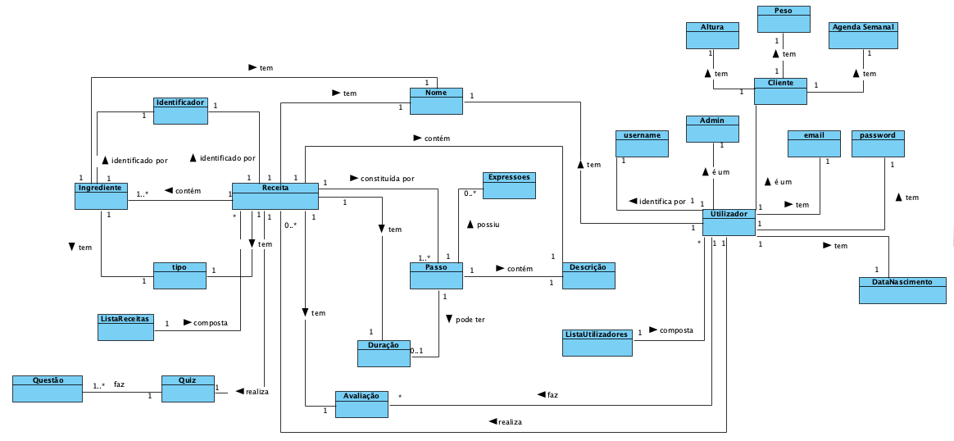
Modelo de Domínio
16

Slide 17
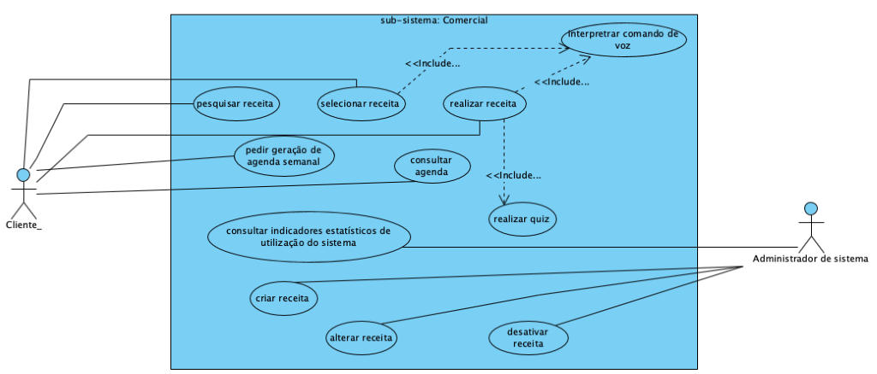
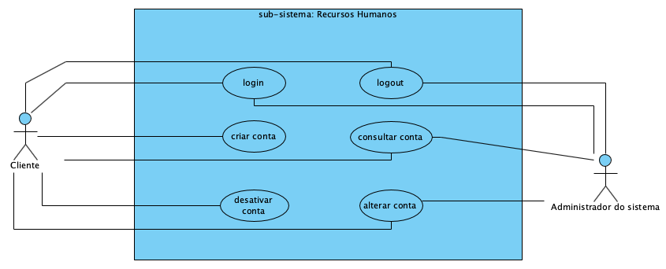
Diagrama de Use Cases
17

Slide 18
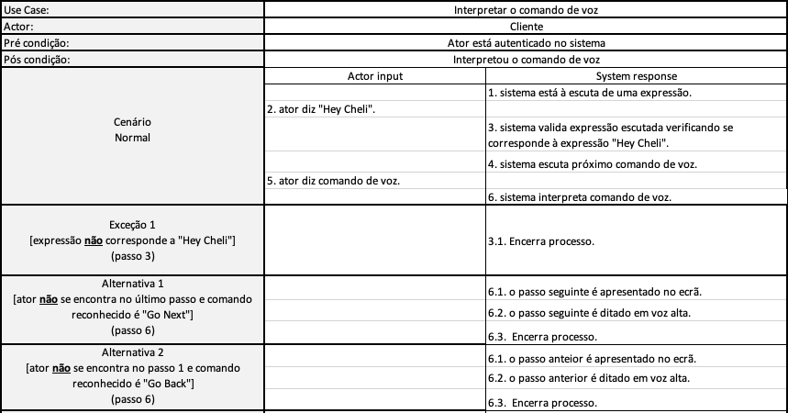
Use case – Interpretador de voz – Assistente pessoal
18

Slide 19
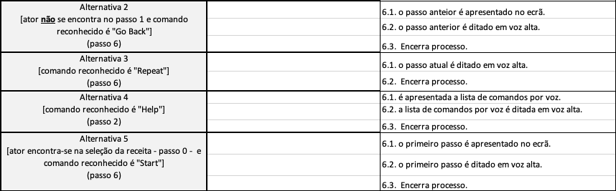
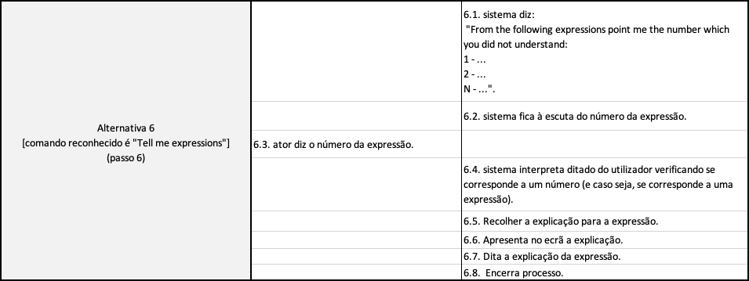
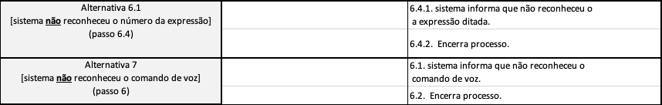
19

Slide 20
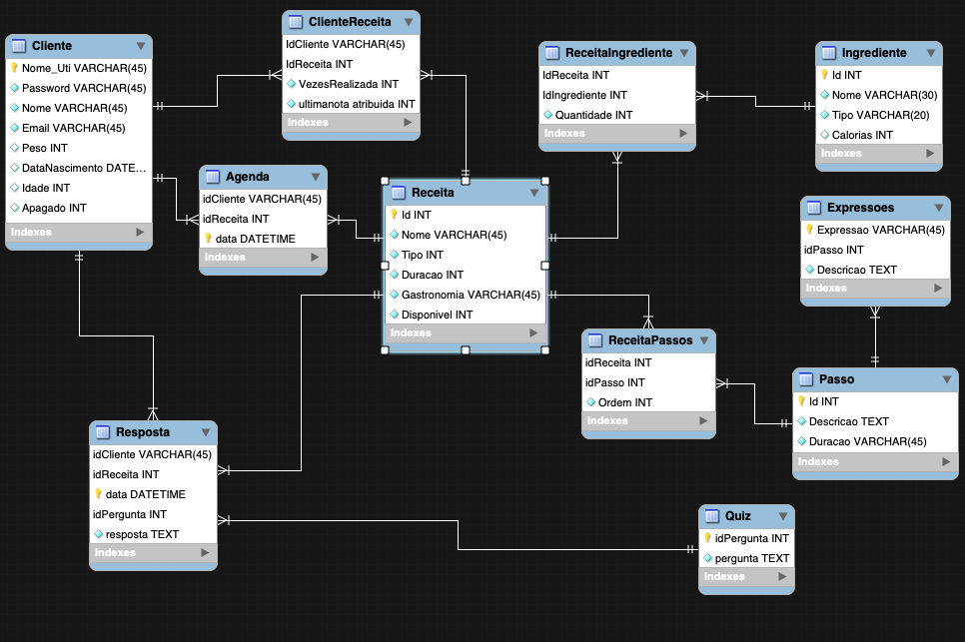
Sistema de base de dados
20

Slide 21
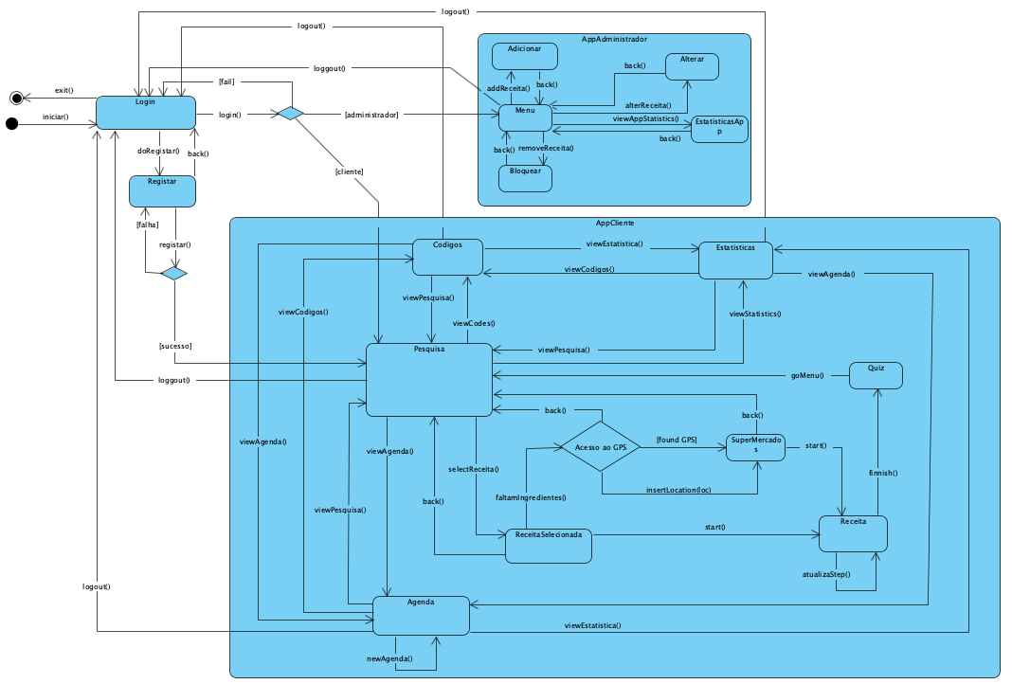
Diagrama de estado
21

Slide 22
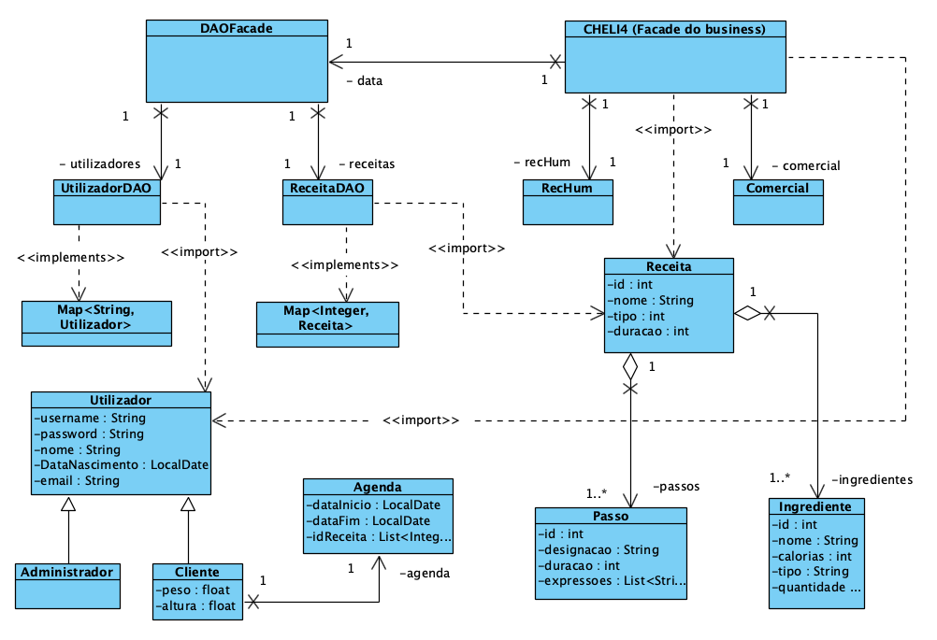
Diagrama de Classes
22

Slide 23
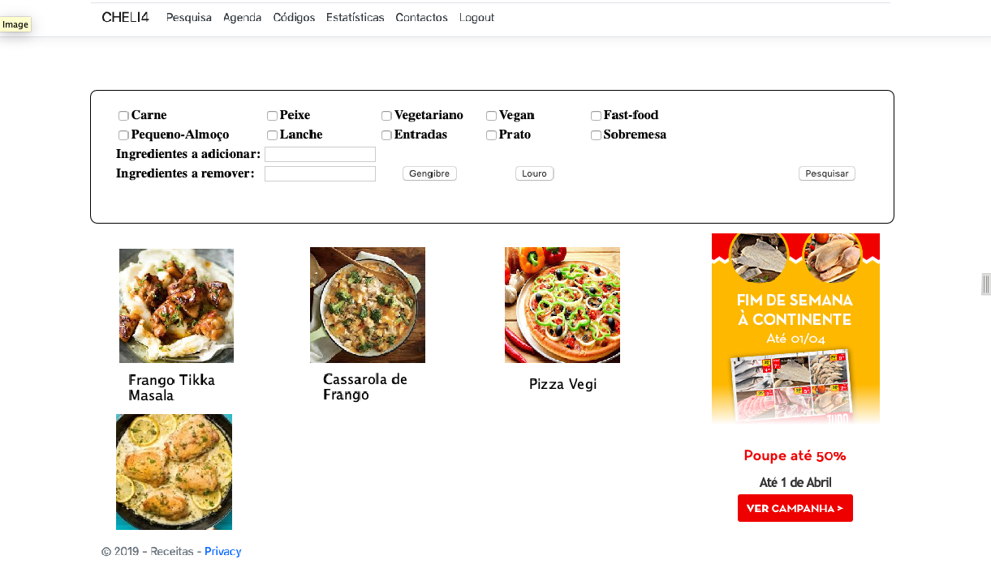
Mockup pesquisa
23

Slide 24
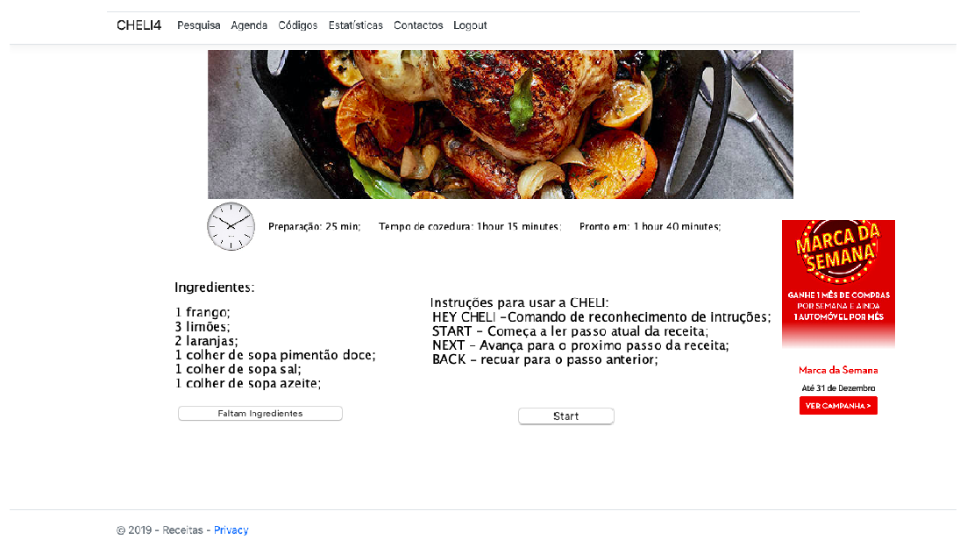
Mockup pré-receita
24

Slide 25
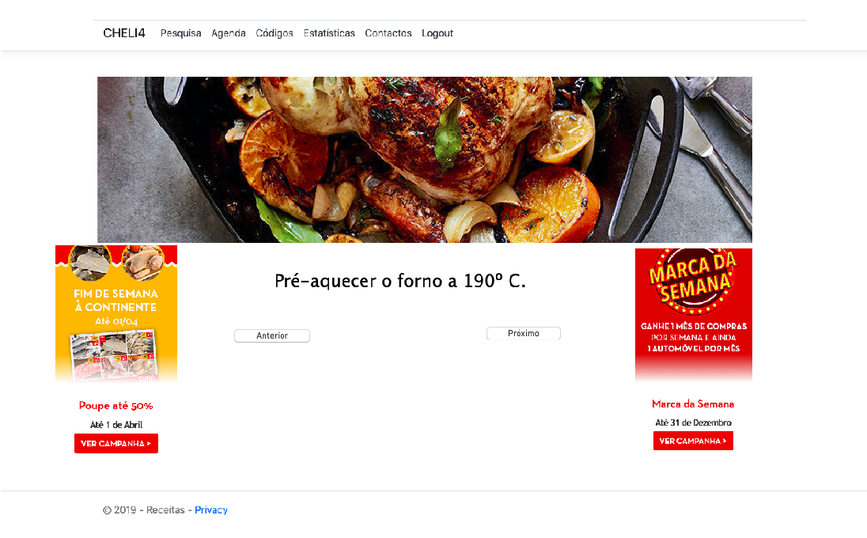
Mockup realiza receita
25

Slide 26
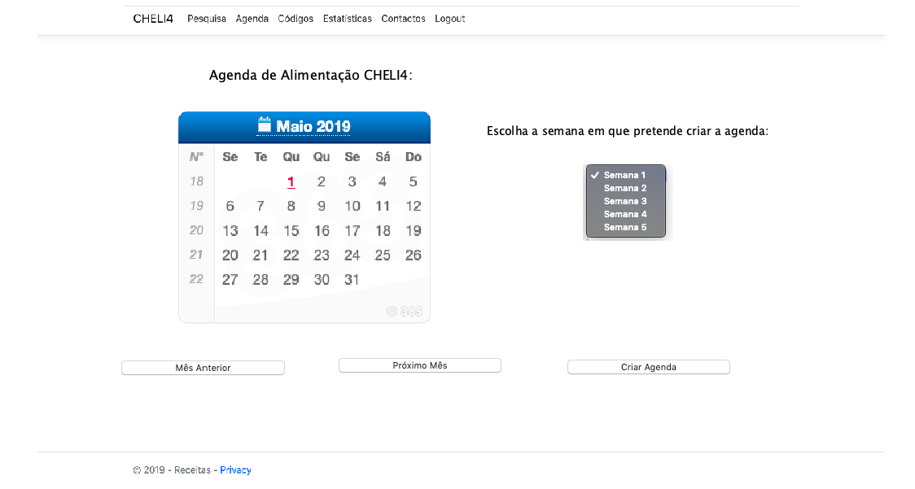
Mockup agenda
26

Slide 27

Arquitetura da Aplicação (MVC)
27
Controllers
Servidor base de dados
Views
Models
Notes:
Microsoft entity framework core -> models com mesmos nomes e atributos dos da BD são automaticamente reconhecidos
Speach para ditado
Cortana para reconhecimento de voz
.Net para interface gráfica

Slide 28
Assistente Pessoal
28
Ativação através de botão;
Comandos reconhecidos:
• Next;
• Back;
• Repeat;
• Help;
• Expressions.
Reação aos comandos.

Slide 29
Conclusão
29
Por fim, o mais importante que a equipa conclui deste projeto é a necessidade de uma pré-avaliação das nossas capacidades/conhecimentos das ferramentas que são fornecidas e a importância de uma correta e completa estruturação de um projeto antes de qualquer implementação.
Apesar de não terem sido cumpridos todos os requisitos inicialmente proposto, a equipa e o grupo SONAE, está satisfeito com o resultado, pois os objetivos mais importantes encontram-se implementados.

Slide 30
Cheli4
Projeto de Laboratórios de Informática IV
Grupo 8:
-Henrique Faria
-João Marques
-José Pereira
-Ricardo Petronilho

